Slide 1
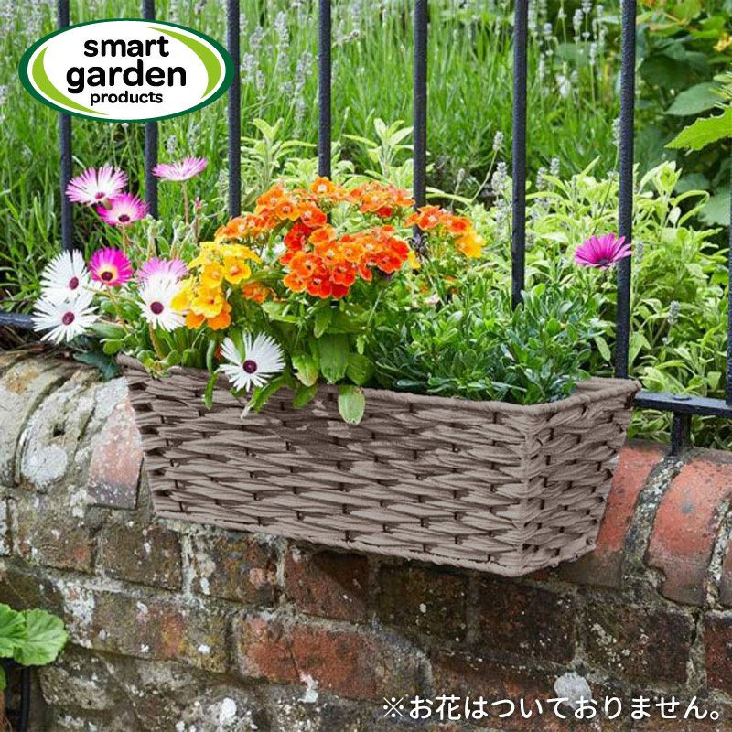
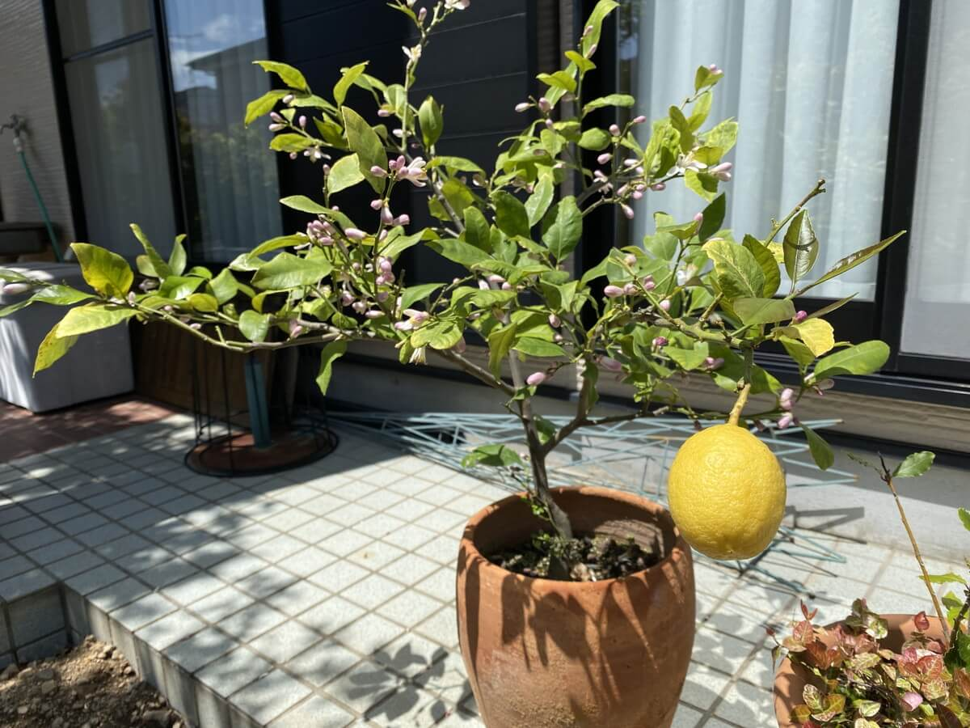
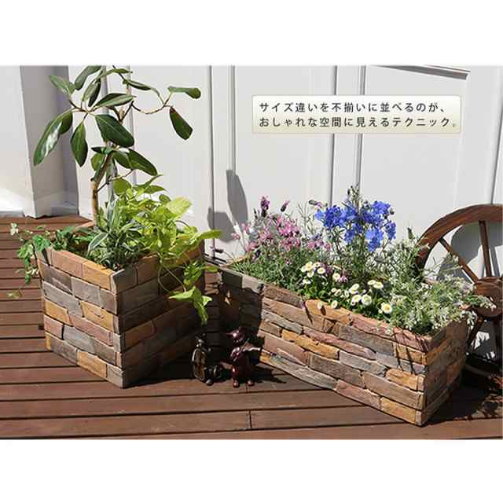
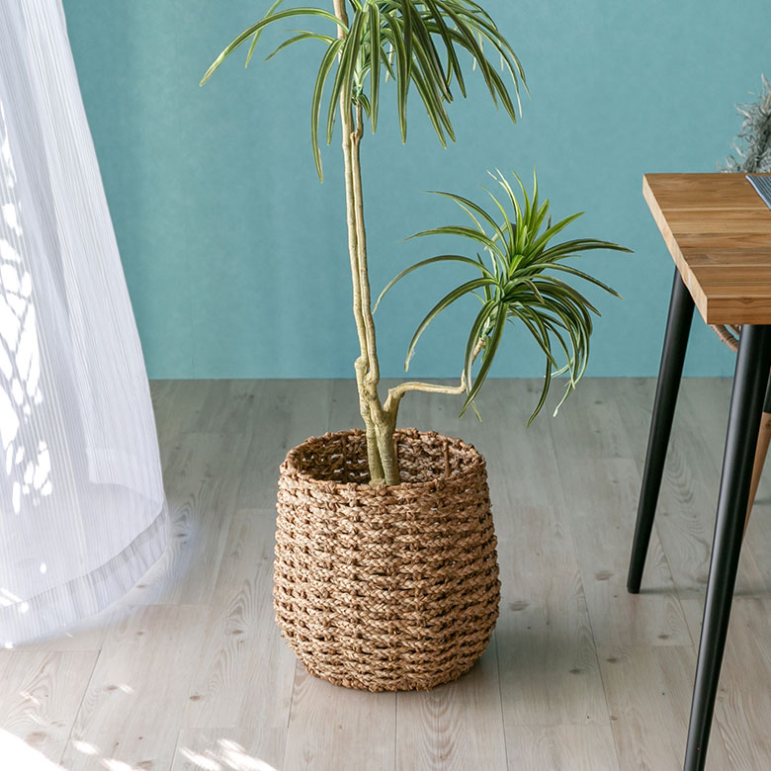
電線廃材とIoT
防暑対策 ： 近年の猛暑のため、路地植えの場合、日中に水を撒くと土中で根が「煮え」てしまい根腐れする。
寒さに弱い品種（例えば柑橘類）は冬季は室内などに移動する必要がある。
電線廃材で植木鉢または植木鉢カバーを作る。保湿＆水はけ。
日中の気温、土中温度・湿度などをセンシングする

